Slide 1
2021.8.3０
第3回副首都推進本部（大阪府市）会議
資料３
新しいまちづくりのグランドデザイン
の検討について（今後の進め方）
大阪府住宅まちづくり部／大阪市都市計画局

Slide 2
１ 新しいまちづくりのグランドデザインの検討の背景
1
グランドデザイン・大阪
（2012年（平成24年）策定）
グランドデザイン・大阪都市圏
（2016年（平成28年）策定）
グランドデザインを取り巻く環境の変化
大阪府域全体の大きな方向性を示す新たな構想等
大阪の再生・成長に向けた新戦略
万博のインパクトを活かした
大阪の将来に向けたビジョン
副首都ビジョン
など
踏まえ
社会情勢の変化や新たな潮流
国際拠点の形成
・大阪・関西万博の開催決定
・IR誘致や国際金融都市実現に向けた取組み
テクノロジーの進展
・MaaS、モビリティ革命(自動運転・空飛ぶクルマ)
・ｽﾏｰﾄ、ｽｰﾊﾟｰｼﾃｨ等、都市のDXの実証・実装
考え方を
整理・統合
暮らし・安全安心
・新型コロナを契機とした新しい生活様式の普及
・激甚化・頻発化・切迫する自然災害
持続可能な社会
・SDGs達成への意識の高まり
・ｶｰﾎﾞﾝﾆｭｰﾄﾗﾙ、ｸﾞﾘｰﾝ&ﾌﾞﾙｰﾘｶﾊﾞﾘｰの提唱
観光・インバウンド
・インバウンドの急増、新型コロナによる影響
・百舌鳥・古市古墳群の世界遺産登録
新しいまちづくりのグランドデザインの検討に着手

Slide 3
２ 「グランドデザイン・大阪」について
2050年を目標に、変化し、躍動する大阪の今後の方向性を、広く世界に発信するとともに、大都市・大阪の都市空間の姿を分かりやすく示すもの（2012年（平成24年）策定）
【将来像】
【取組み内容】
多様な価値を創造する大都市・大阪の実現
～圧倒的な魅力を備えた都市空間の創造～
大阪らしいポテンシャルとストックを持つ
象徴的な６エリアのポテンシャルと今後の取組みを提示
➢ 強い大都市・大阪 ～国際競争に打ち勝つ～
➢ 便利で快適な大都市・大阪
➢ 多様な人材が集積する大都市・大阪
➢ 都市魅力あふれる大都市・大阪
➢ 安全・安心な大都市・大阪
【取組みの視点・考え方】
➢ 仕組みのグレート・リセット
民間主導／府市バラバラからの脱却／
段階的に実行
➢ ハードのグレート・リセット
みどりを圧倒的に増やす／
水を綺麗によみがえらせる／
街並みを美しく生まれ変わらせる
２

Slide 4
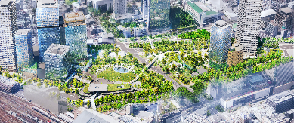
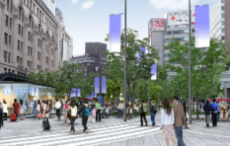
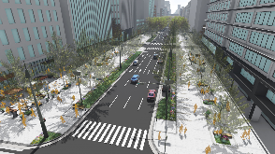
２ 「グランドデザイン・大阪」の主な取組み
３
新大阪・大阪エリア
新大阪駅周辺
うめきた
うめきた２期地区全景イメージ
概ねの検討対象地域
提供：うめきた2期地区開発事業者
出典：「新大阪駅周辺地域都市再生緊急整備地域まちづくり方針の骨格」より
夢洲・咲洲エリア
中之島・周辺エリア
大阪城・周辺エリア
未来医療国際拠点イメージ
2025年大阪・関西万博会場パース
提供：中之島4丁目用地における未来医療国際
拠点整備・運営事業開発事業者
提供：(公社)2025年日本国際博覧会協会
なんば・天王寺・あべのエリア
御堂筋・周辺エリア
大阪城東部地区
ゾーニングイメージ
なんば駅周辺道路空間イメージ
側道歩行者空間化イメージ
出典：「大阪城東部地区のまちづくりの方向性」より
出典：「なんば駅周辺道路空間の再編に係る基本計画」より
出典：「御堂筋将来ビジョン」より
※これまで、「うめきた」をはじめとした都市開発にあたり、都市再生特別地区を活用。
今後も引き続き、都市再生特別地区などの制度を活用することで民間活力を呼び込み、緊急かつ重点的に市街地の整備を促進

Slide 5
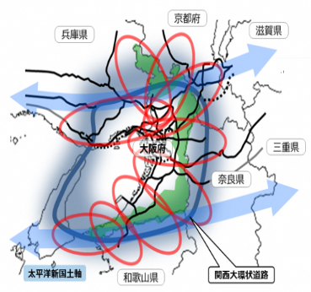
３ 「グランドデザイン・大阪都市圏」について
関西全体を視野に、概ね関西大環状道路の範囲内を大阪都市圏として、2050年を目標に「広域連携型都市構造」への転換を行い、民間主導により、人・、モノ・情報・投資を呼び込める府域全体の都市空間創造に向けた大きな方向性を示すもの（2016年（平成28年）策定）
【基本目標】
【取組み内容】
東西二極の一極を担う大阪都市圏の実現
～圧倒的な魅力を備えた都市空間の創造～
広域連携型都市構造への転換、
産業、自然環境などの
地域資源を活かした取組みを提示
【目標】
➢ 都市間競争に打ち勝つ
➢ 多様な人材が集積する
➢ 都市魅力あふれる
➢ 便利で快適
➢ 安全・安心
【基本的な考え方】
好循環
多様な人材の集積
地域価値の創造
４

Slide 6
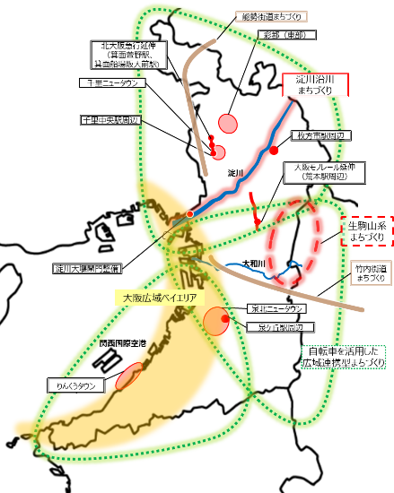
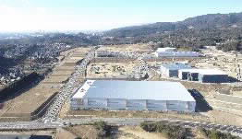
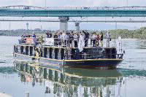
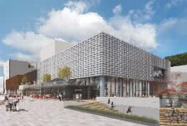
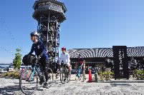
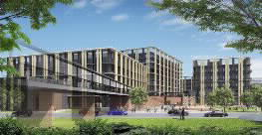
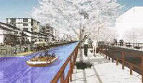
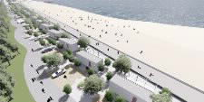
３ 「グランドデザイン・大阪都市圏」の主な取組み
５
淀川沿川
広域連携型まちづくり
彩都（国際文化公園都市）東部地区
淀川を航行する観光船
（淀川河川事務所ＨＰより）
自転車を活用した
広域連携型まちづくり
北大阪急行延伸
（箕面船場阪大前駅周辺）
複合施設イメージ
さくらであい館 走行会
大阪広域ﾍﾞｲｴﾘｱまちづくり
泉北NT（泉ヶ丘駅周辺）
近畿大学医学部・病院イメージ
（近畿大学ＨＰより）
堺旧港
りんくうタウン
（ＳＥＮＮＡＮ ＬＯＮＧ ＰＡＲＫ ＨＰより）

Slide 7
４ 新しいまちづくりのグランドデザインの検討について
大阪・関西万博のインパクトを活かし、東西二極の一極を担う「副首都・大阪」として、さらに成長・発展していくため、「グランドデザイン・大阪」と「グランドデザイン・大阪都市圏」の策定後に生じた社会情勢の変化や新たな潮流等を踏まえるとともに、現在の2つの計画の考え方を整理・統合し、 2050年に向けた大阪全体のまちづくりの方向性を示す新しいグランドデザインの検討を行う。
検討項目のイメージ
➢ 広域経済交流圏の拡大への対応
・スーパー・メガリージョンの核、太平洋新国土軸を含む西日本経済の核となる都市の形成
➢ 国際的な大都市に相応しい拠点エリアと魅力形成
・国際交流拠点・イノベーション拠点の形成、国際金融都市に向けた取り組み、スーパーシティの推進
➢ 府内各地域の中核となる拠点形成と特色あるまちづくりの推進
・地域の核となる拠点の形成・再生、先端産業・グリーン成長産業等の産業用地の創出
➢ 広域連携によるまちづくりの推進
・地域資源を活かした連携まちづくりの推進（ベイエリア、淀川舟運、広域サイクル、街道、山系の活用など）
➢ 交通インフラと連携したまちづくりの推進
・道路・鉄軌道ネットワークや新たなモビリティと連携したまちづくり、都市の骨格形成
➢ 新しい生活スタイルを先導するまちづくりの推進、住環境の整備
・テクノロジーの積極的な導入、スマートシティの取組み等による郊外住宅地や主要駅周辺等の再生
➢ 持続可能で災害に強く、安全・安心な都市の形成
・カーボンニュートラルなまちづくりの推進、激甚化・頻発化・切迫する自然災害への対応の強化
➢ 都市のストック・ポテンシャルの活用
・都市のDX、水辺や歴史資源の魅力創出、みどり・オープン空間の利活用、グリーンな移動 等
６

Slide 8
５ 新しいまちづくりのグランドデザイン 検討体制・スケジュール（案）
７
〇 検討体制（案）
（仮称）新しいまちづくりのグランドデザイン推進本部会議
【本部長】
大阪府知事
【副本部長】
大阪市長
【副本部長】
堺市長
市長会
町村長会
大阪府副知事
大阪都市計画局長
その他関係部局長
大阪市副市長
大阪都市計画局長
その他関係部局長
堺市副市長
建築都市局長
その他関係部局長
（仮称）新しいまちづくりのグランドデザイン推進本部事務局：
大阪都市計画局（令和３年11月 府市共同設置）
堺市建築都市局（予定）
※１ 今後、堺市長に推進本部会議への参画と副本部長就任を要請
※２ 今後、市長会・町村長会に推進本部会議への参画を要請
※３ 推進本部の下に、幹事会を設置し、実務的な協議を実施
懇話会等を開催し、意見を聴取
学識経験者
民間事業者・経済団体等
市町村
〇 スケジュール（案）
（仮称）新しいまちづくりのグランドデザイン推進本部会議 開催予定
第１回：2021（R３）11月
（キックオフ）
第２回：2021（R３）年度中
（中間とりまとめ）
第３回：2022（R４）年中
（案作成）

